Slide 1




CHÀO MỪNG CÁC EM ĐẾN VỚI TIẾT HỌC NGÀY HÔM NAY!

Slide 2

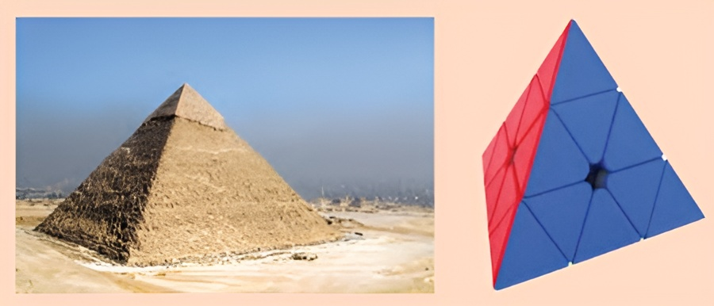
KHỞI ĐỘNG
Hãy cho biết các mặt bên của kim tự tháp và khối rubik ở bên dưới là các hình gì?

Slide 3


CHƯƠNG II. CÁC HÌNH KHỐI TRONG THỰC TIỄN
BÀI 1: HÌNH CHÓP TAM GIÁC ĐỀU – HÌNH CHÓP TỨ GIÁC ĐỀU

Slide 4

NỘI DUNG BÀI HỌC
1
Hình chóp tam giác đều – Hình chóp tứ giác đều
2
Tạo lập hình chóp tam giác đều, hình chóp tứ giác đều

Slide 5
1. HÌNH CHÓP TAM GIÁC ĐỀU
- HÌNH CHÓP TỨ GIÁC ĐỀU

Slide 6


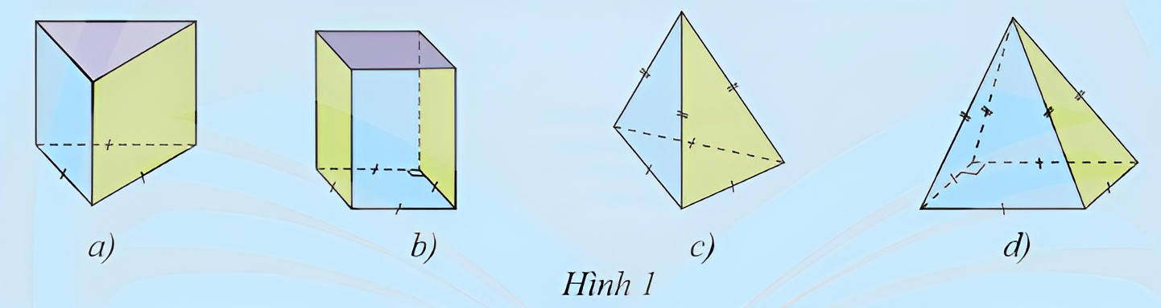

Hình chóp tam giác đều là gì?
HĐKP:
Quan sát các hình không gian trong Hình 1 và trả lời các câu hỏi sau
a) Các mặt bên của mỗi hình là hình gì?
b) Hình nào có các cạnh bên bằng nhau và đáy là hình tam giác đều
c) Hình nào có các cạnh bên bằng nhau và đáy là hình vuông?

Slide 7

Giải
a)
Các mặt bên của Hình 1a, Hình 1b là hình chữ nhật.
Các mặt bên của Hình 1c, Hình 1d là hình tam giác.

Slide 8
Giải
b) Cả bốn hình (Hình 1a, 1b, 1c, 1d) đều có các cạnh bên bằng nhau.
+ Hình 1a và Hình 1c có đáy là tam giác đều.
Hình 1a và Hình 1c có các cạnh bên bằng nhau và đáy là hình tam giác đều.

Slide 9
Giải
c) Cả bốn hình (Hình 1a, 1b, 1c, 1d) đều có các cạnh bên bằng nhau.
+ Hình 1b và Hình 1d có đáy là hình vuông.
Hình 1b và Hình 1d có các cạnh bên bằng nhau và đáy là hình vuông

Slide 10
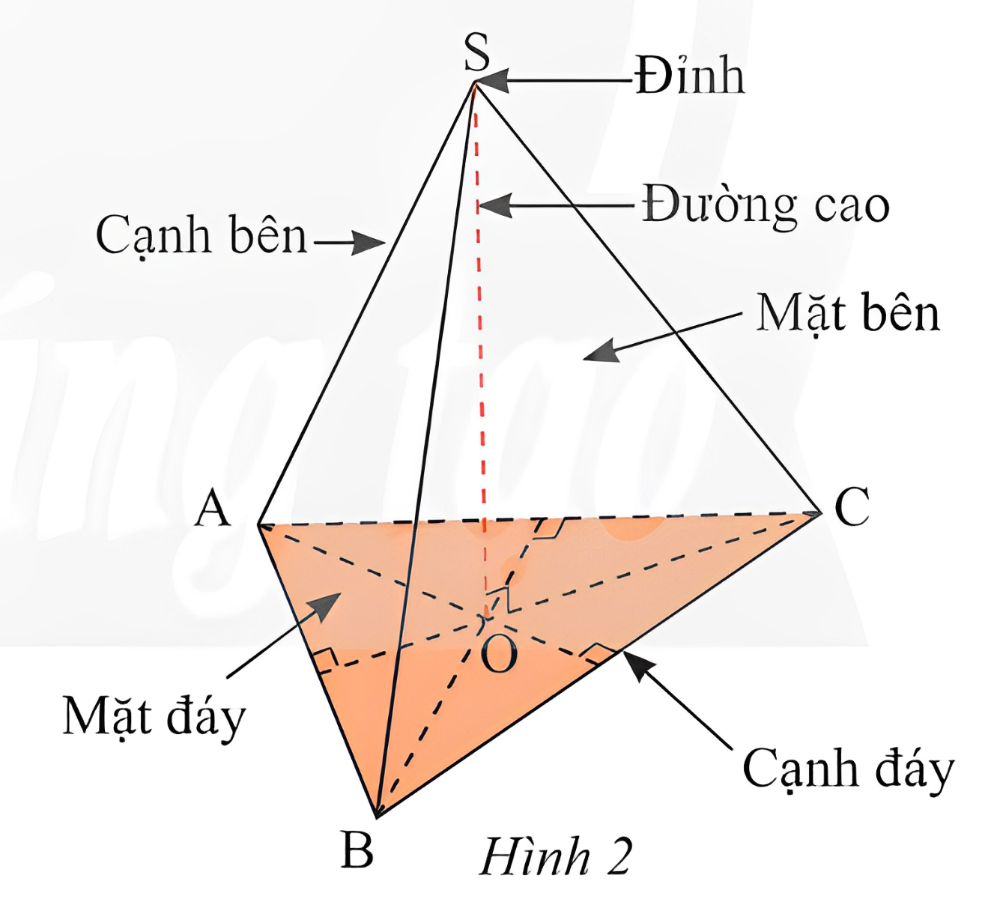
Hình chóp tam giác đều
Hình S.ABC (Hình 2) là một hình chóp tam giác đều.
Trong hình này:
– S gọi là đỉnh.
– Mặt ABC là một tam giác đều và được gọi là mặt đáy (gọi tắt là đáy)

Slide 11
Hình chóp tam giác đều
– Các đoạn thẳng SA, SB, SC bằng nhau và được gọi là các cạnh bên.
– Ba mặt SAB, SBC, SCA là các tam giác cân đỉnh S bằng nhau và được gọi là ba mặt bên.
– Các đoạn thẳng AB, BC, CA được gọi là cạnh đáy.
– Gọi O là trọng tâm của mặt đáy, khi đó SO gọi là đường cao, độ dài SO gọi là chiều cao.

Slide 12

Thực hành 1
M
Hãy cho biết mặt bên, mặt đáy, đường cao, độ dài cạnh bên, độ dài cạnh đáy của hình chóp tam giác đều ở Hình 3
15 cm
A
C
10 cm
O
B
Hình 3

Slide 13
Thực hành 1
M
Giải
15 cm
Hình chóp tam giác đều M.ABC ở Hình 3 có:
+ Các mặt bên: MAB, MBC, MAC;
+ Mặt đáy: ABC;
+ Đường cao: MO;
+ Độ dài cạnh bên: 15 cm (do các cạnh bên MA = MB = MC = 15 cm);
+ Độ dài cạnh đáy: 10 cm (do các cạnh đáy AB = BC = CA = 10 cm).
A
C
10 cm
O
B
Hình 3

Slide 14
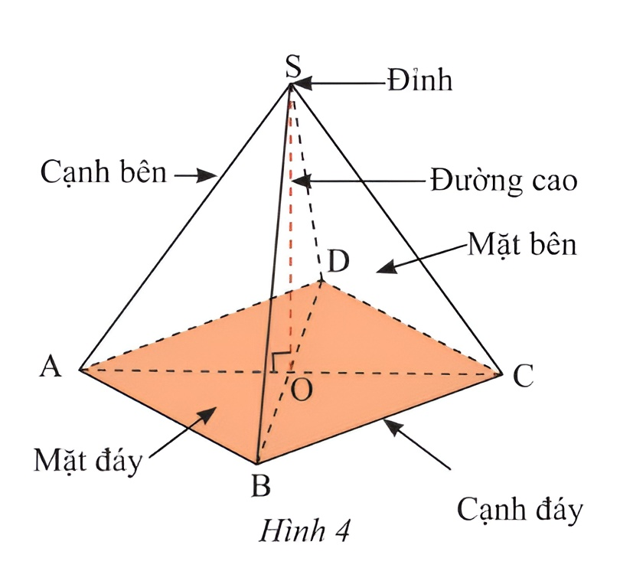
Hình chóp tứ giác đều
Hình S.ABCD (Hình 4) là một hình chóp tứ giác đều.
Trong hình này:
– S gọi là đỉnh.
– Mặt ABCD là một hình vuông và được gọi là mặt đáy (gọi tắt là đáy)

Slide 15
Hình chóp tứ giác đều
– Các đoạn thẳng SA, SB, SC, SD bằng nhau và được gọi là các cạnh bên.
– Bốn mặt SAB, SBC, SCD, SDA là các tam giác cân đỉnh S bằng nhau và được gọi là bốn mặt bên.
– Các đoạn thẳng AB, BC, CD, DA được gọi là cạnh đáy.
– Gọi O là trọng tâm của mặt đáy, khi đó SO gọi là đường cao, độ dài SO gọi là chiều cao.

Slide 16
Thực hành 2
A
Cho hình chóp tứ giác đều A. MNPQ (Hình 5).
a) Hãy cho biết đỉnh, cạnh bên, mặt bên, cạnh đáy, mặt đáy, đường cao của hình chóp tứ giác đều đó
b) Cho biết AM = 5 cm, MN = 4 cm. Tìm độ dài các cạnh AN, AP, AQ, NP, PQ, QM.
N
P
H
M
Q
Hình 5

Slide 17
Thực hành 2
Giải
a) Hình chóp tứ giác đều A.MNPQ ở Hình 5 có:
+ Đỉnh: A;
+ Các cạnh bên: AM, AN, AP, AQ;
+ Các mặt bên: AMN, ANP, APQ, AQM;
+ Các cạnh đáy: MN, NP, PQ, QM;
+ Mặt đáy: MNPQ;
+ Đường cao: AH.
A
N
P
H
M
Q
Hình 5

Slide 18
Thực hành 2
Giải
A
b) Cho biết AM = 5 cm, MN = 4 cm. Tìm độ dài các cạnh AN, AP, AQ, NP, PQ, QM.
Xét hình chóp tứ giác đều A.MNPQ có:
+ AN = AP = AQ = AM = 5 cm;
+ NP = PQ = QM = MN = 4 cm
N
P
H
M
Q
Hình 5

Slide 19
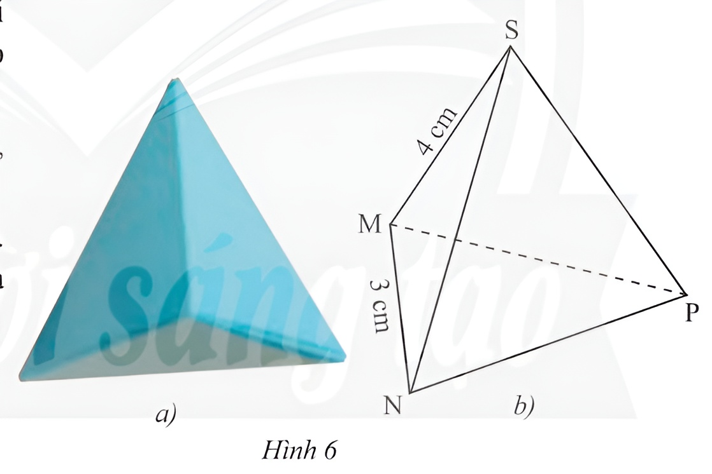
Vận dụng 1
Thảo luận nhóm, hoàn thành Vận dụng 1.
Chiếc hộp (Hình 6a) được vẽ lại như Hình 6b có dạng hình chóp tam giác đều S.MNP
a) Hãy cho biết mặt đáy, mặt bên, cạnh bên của chiếc hộp đó.
b) Cho biết SM = 4 cm, MN = 3 cm. Tính độ dài các cạnh còn lại của chiếc hộp.
c) Mỗi góc của tam giác đáy MNP bằng bao nhiêu độ?

Slide 20
Giải
a) Chiếc hộp dạng hình chóp tam giác đều S.MNP ở Hình 6 có:
+ Mặt đáy: MNP;
+ Các mặt bên: SMN, SNP, SPM;
+ Các cạnh bên: SM, SN, SP.
b) Xét chiếc hộp dạng hình chóp tam giác đều S.MNP có:
+ SN = SP = SM = 4 cm;
+ NP = PQ = MN = 3 cm.
c) Tam giác đáy MNP là tam giác đều nên mỗi góc của tam giác này bằng 60°.

Slide 21
2. TẠO LẬP HÌNH CHÓP TAM GIÁC ĐỀU,
HÌNH CHÓP TỨ GIÁC ĐỀU

Slide 22
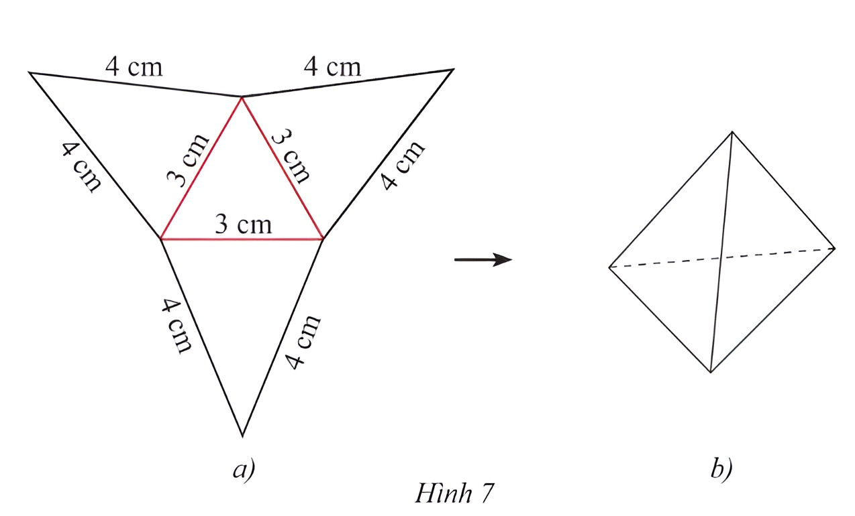
Thực hành 3
Tạo lập hình chóp tam giác đều có độ dài cạnh đáy 3 cm và cạnh bên 4 cm theo hướng dẫn sau:
- Trên một tấm bìa, vẽ một hình tam giác đều và ba hình tam giác cân với kích thước như Hình 7a.
- Cắt tấm bìa như hình vẽ, rồi gấp theo các đường màu đỏ ta được hình chóp tam giác đều như Hình 7b

Slide 23
Thực hành 3
- Trên một tấm bìa, vẽ một hình tam giác đều và ba hình tam giác cân với kích thước như Hình 7a.
+ Bước 1: Dùng thước thẳng và compa vẽ tam giác đều có cạnh 3 cm.
+ Bước 2: Dùng thước thẳng và compa vẽ ra phía ngoài tam giác vừa vẽ ở Bước 1 các tam giác cân có độ dài cạnh bên là 4 cm, với các cạnh đáy lần lượt là cạnh của tam giác đều đã vẽ ở Bước 1.
- Cắt tấm bìa như hình vẽ, rồi gấp theo các đường màu đỏ ta được hình chóp tam giác đều như Hình 7b

Slide 24
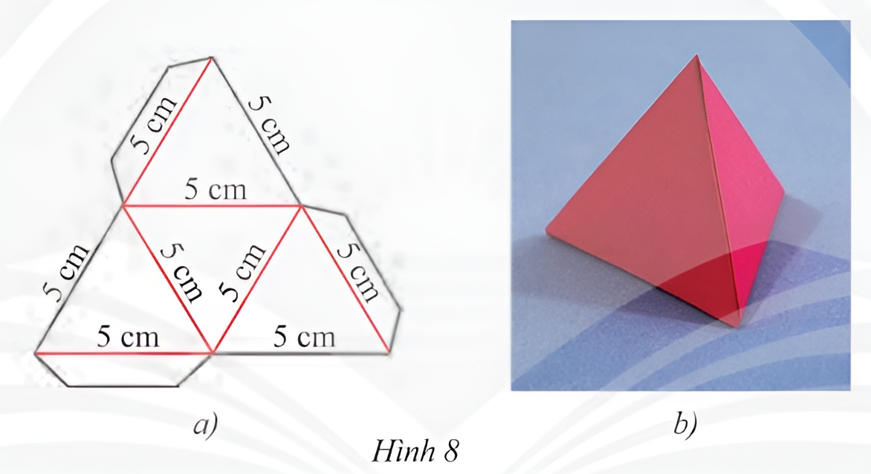
Vận dụng 2
Cắt, gấp và dán hộp quà hình chóp tam giác đều có độ dài cạnh đáy và cạnh bên bằng 5 cm.
Gợi ý: Cắt theo đường màu đen rồi gấp theo đường màu đỏ của Hình 8a

Slide 25
Vận dụng 2
Cắt, gấp và dán hộp quà hình chóp tam giác đều có độ dài cạnh đáy và cạnh bên bằng 5 cm.
Gợi ý: Cắt theo đường màu đen rồi gấp theo đường màu đỏ của Hình 8a.
+ Bước 1: Dùng thước thẳng và compa vẽ tam giác đều có cạnh 5 cm.
+ Bước 2: Dùng thước thẳng và compa vẽ ra phía ngoài tam giác vừa vẽ ở Bước 1 các tam giác đều có cạnh là 5 cm, có một cạnh là một trong ba cạnh của tam giác đều đã vẽ ở Bước 1.
+ Bước 3: Vẽ thêm một phần mép bìa để gấp (dán) các mép hộp như Hình 8a.

Slide 26
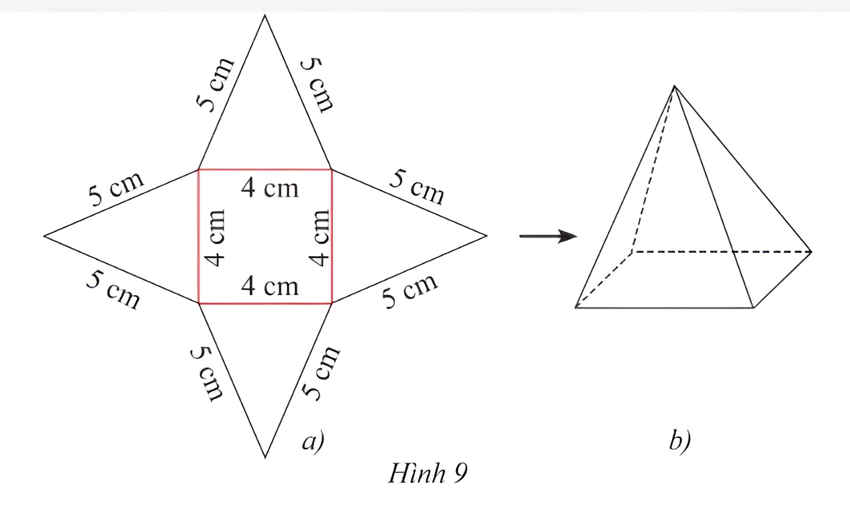
Thực hành 4
Tạo lập hình chóp tứ giác đều có độ dài cạnh đáy 4 cm và cạnh bên 5 cm theo hướng dẫn sau:
- Trên một tấm bìa, vẽ một hình vuông và bốn hình tam giác cân với kích thước như Hình 9a.
- Cắt tấm bìa như hình vẽ, rồi gấp thep các đường màu đỏ ta được hình chóp tứ giác đều như Hình 9b.

Slide 27
Thực hành 4
‒ Trên một tấm bìa, vẽ một hình vuông và bốn hình tam giác cân với kích thước như Hình 9a:
+ Bước 1: Dùng thước thẳng và êke vẽ hình vuông có cạnh 5 cm.
+ Bước 2: Dùng thước thẳng và compa vẽ ra phía ngoài hình vuông vừa vẽ ở Bước 1 các tam giác cân có cạnh bên là 5 cm, với các cạnh đáy lần lượt là một trong bốn cạnh của hình vuông đã vẽ ở Bước 1.
‒ Cắt tấm bìa như hình vẽ, rồi gấp theo các đường màu đỏ ta được hình chóp tứ giác đều như Hình 9b.

Slide 28

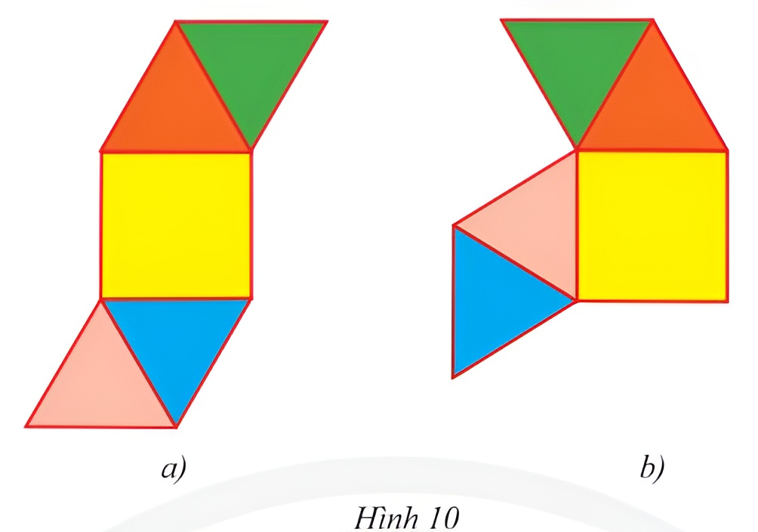
Vận dụng 3
Giải
Tấm bìa nào sau đây có thể gấp thành hình chóp tứ giác đều
Tấm bìa Hình 10a có thể gấp thành hình chóp tứ giác đều.
Tấm bìa Hình 10b không thể gấp thành hình chóp tứ giác đều, vì khi gấp tạo lập hình chóp tứ giác đều thì tam giác màu xanh lá cây và tam giác màu hồng phải xếp chồng lên nhau, như vậy kết quả thiếu một mặt bên của hình chóp.

Slide 29
LUYỆN TẬP

Slide 30


Slide 31

Câu 1. Hình chóp tam giác đều có mặt bên là hình gì?
A. Tam giác cân
C. Tam giác vuông
B. Tam giác đều
D. Tam giác vuông cân

Slide 32
Câu 2. Cho hình chóp tứ giác đều. Chọn khẳng định sai
A. Số mặt của hình chóp là 4
C. Có tất cả 8 cạnh
B. Đáy là hình vuông
D. Đáy là hình vuông

Slide 33
Câu 3. Hình chóp tứ giác đều có tất cả bao nhiêu mặt?
A. 3
C. 5
B. 4
D. 6

Slide 34
Câu 4. Chân đường cao của hình chóp tam giác đều là
C. Giao của ba đường
phân giác
A. Trọng tâm tam giác
B. Trực tâm tam giác
D. Cả A, B, C đều đúng

Slide 35

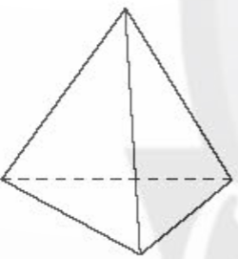
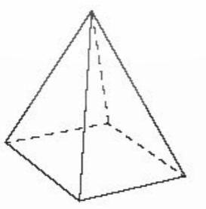
Bài 1. (SGK – tr.46)
Hình | Đáy | Mặt bên | Số đỉnh | Số cạnh đáy | Số cạnh bên | Số mặt
Hình chóp tam giác đều | ? | Tam giác cân | ? | ? | ? | ?
Hình chóp tứ giác đều | Hình vuông | ? | ? | ? | ? | ?
Tam giác đều
1
3
3
4
Tam giác cân
1
4
4
5

Slide 36
Bài 2. (SGK – tr.46)
Cho hình chóp tứ giác đều S.MNPQ có cạnh bên SM = 15 cm và cạnh đáy MN = 8 cm. Hãy cho biết
a) Tên mặt bên và mặt đáy của hình chóp đó.
b) Độ dài các cạnh bên và cạnh đáy còn lại của hình chóp đó.
S
Giải
a) Hình chóp tứ giác đều S.MNPQ có:
+ Mặt bên: SMN, SNP, SPQ, SMQ;
+ Mặt đáy: MNPQ.
15 cm
Q
P
M
8 cm
N

Slide 37
Bài 2. (SGK – tr.46)
Cho hình chóp tứ giác đều S.MNPQ có cạnh bên SM = 15 cm và cạnh đáy MN = 8 cm. Hãy cho biết
a) Tên mặt bên và mặt đáy của hình chóp đó.
b) Độ dài các cạnh bên và cạnh đáy còn lại của hình chóp đó.
S
Giải
b) Xét hình chóp tứ giác đều S.MNPQ có:
+ SN = SP = SQ = SM = 15 cm;
+ NP = PQ = QM = MN = 8 cm.
15 cm
Q
P
M
8 cm
N

Slide 38

Bài 3. (SGK – tr.47)
Cho hình chóp tam giác đều S. DEF có cạnh bên SE = 5 cm và cạnh đáy EF = 3 cm. Hãy cho biết
a) Tên mặt bên và mặt đáy của hình chóp
b) Độ dài các cạnh bên và cạnh đáy còn lại của hình chóp
c) Số đo mỗi góc của mặt đáy

Slide 39
Bài 3. (SGK – tr.47)
Giải
a) Hình chóp tam giác đều S.DEF có:
+ Các mặt bên: SDE, SEF, SFD;
+ Mặt đáy: DEF.
b) Hình chóp tam giác đều S.DEF có:
+ SD = SF = SE = 5 cm;
+ DE = DF = EF = 3 cm.
S
5 cm
E
D
3 cm
F
c) Mặt đáy của hình chóp S.DEF là tam giác đều DEF nên mỗi góc của tam giác này có số đo bằng 60°.

Slide 40
VẬN DỤNG

Slide 41
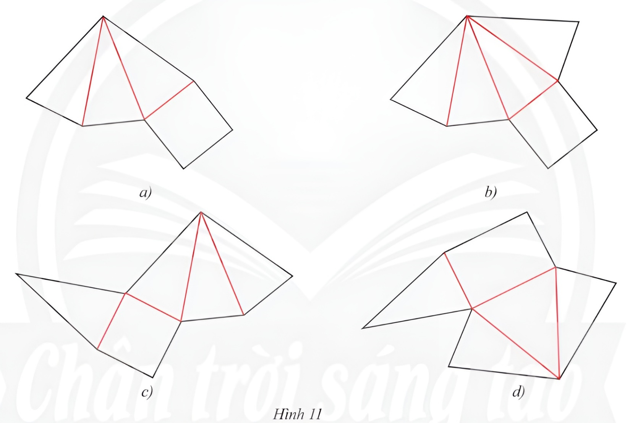

Bài 5. (SGK – tr.47)
Giải
Trong các tấm bìa dưới đây, tấm bìa nào gấp thep đường màu đỏ thì được một hình chóp tứ giác đều
+ Tấm bìa Hình 11a có một mặt hình vuông, mặt này sẽ là mặt đáy của hình chóp tứ giác đều, tuy nhiên ta thấy chỉ có ba mặt hình tam giác cân, do đó thiếu một mặt bên nên tấm bìa này không gấp được hình chóp tứ giác đều.
+ Tấm bìa Hình 11b, Hình 11c tạo lập được hình chóp tứ giác đều.

Slide 42
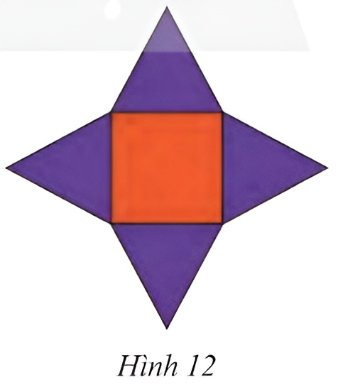
Bài 6. (SGK – tr.47)
Chị Hà dự định gấp một hộp quà từ tấm bìa như Hình 12. Cái hộp mà chị Hà dự định gấp có dạng hình gì?
Giải
Hộp quà mà chị Hà dự định gấp từ tấm bìa như Hình 12 có dạng hình chóp tứ giác đều.

Slide 43
HƯỚNG DẪN VỀ NHÀ
Chuẩn bị trước Bài 2. Diện tích xung quanh và thể tích của hình chóp tam giác đều, hình chóp tứ giác đều
Ghi nhớ
kiến thức trong bài.
Hoàn thành các bài tập trong SBT.

Slide 44
CẢM ƠN CÁC EM ĐÃ CHÚ Ý LẮNG NGHE BÀI GIẢNG!

